Slide 1
113學年度技藝教育課程導師說明會
113.9.10

Slide 2
目標
一、提供學生適合其能力、性向及興趣之技藝課程，提升學習信心，以充分發展潛能。
二、輔導學生學習職業基礎知能，並為繼續升讀職業學校奠定基礎。

Slide 3
對象
八年級升九年級具有技職發展傾向之學生

Slide 4
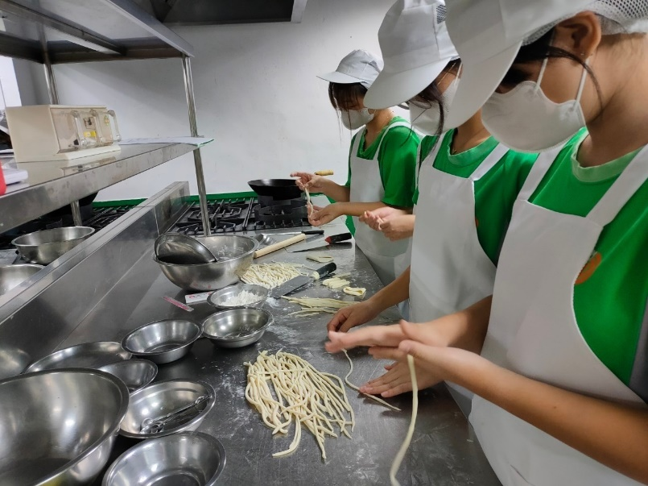
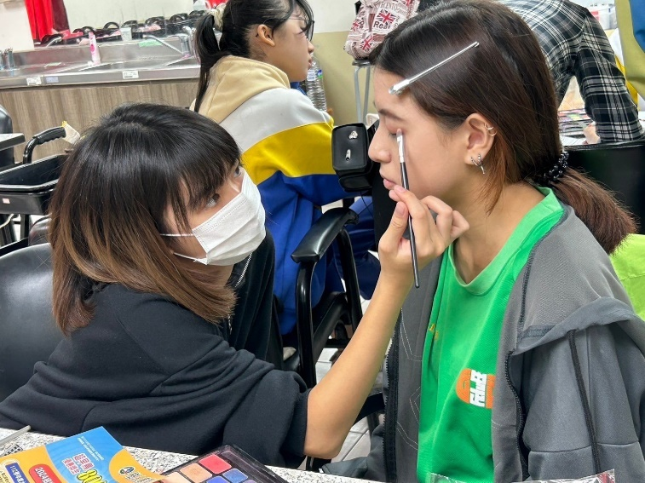
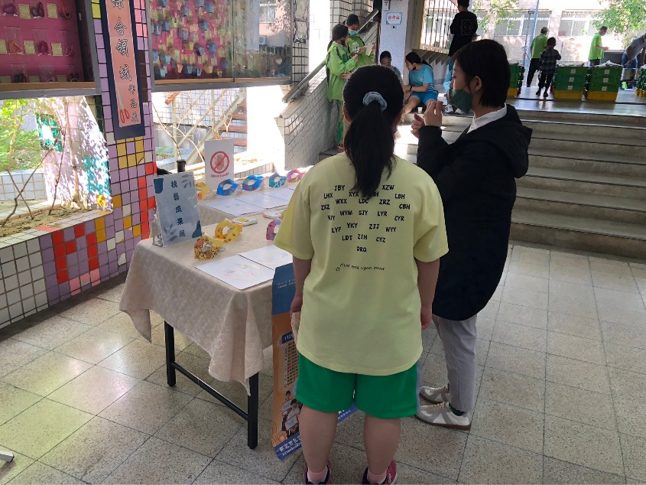
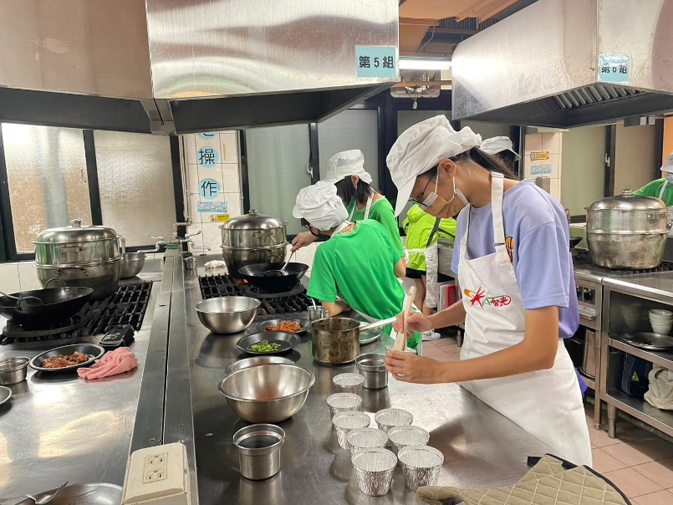
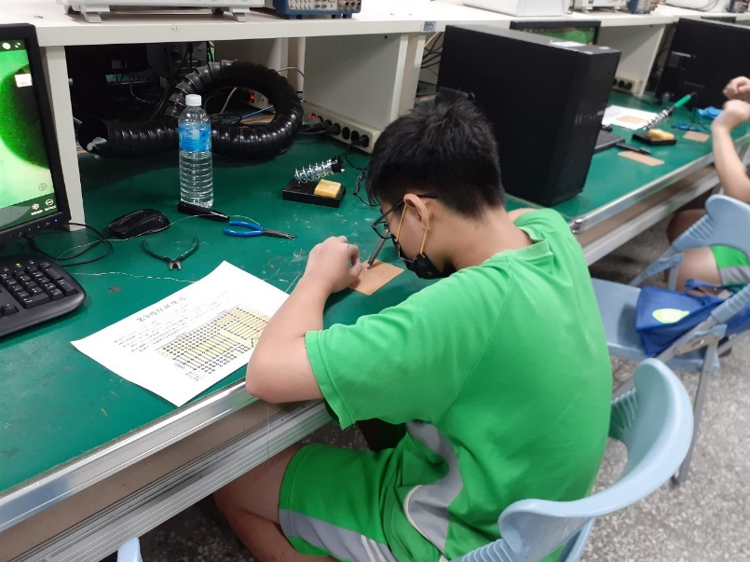
112學年度技藝班上課情形

Slide 5
113學年技藝教育重大變革
根據112年11月17日教育部公文，修正國民中學技藝教育實施辦法
第七條 國民中學開設之技藝教育課程，學生人數以十二人至三十人為原則，偏遠及離島地區得視需要酌減人數。 (原規定為十五至三十人)

Slide 6
技藝教育問卷調查結果
第一高票 | 第二高票 | 第三高票
食品群 | 家政群 | 電機與電子群
第四高票 | 第五高票 | 第六高票
餐旅群 | 設計群 | 機械群
第七高票 | 第八高票 | 第九高票
動力機械群 | 藝術群 | 醫護群

Slide 7
抽離式合作班

Slide 8
上課時間、交通方式
一、每週五早上第一〜三節，以一學年為限
二、於藝文中心前集合，每班會有帶隊教師陪同，搭乘遊覽車至合作的高職學校上課。(技藝教育課程活動期間，高職端會幫學生辦理保險)
上課職校 | 集合時間 | 出發時間
新北高工 | 7:45 | 7:50
智光商工 | 7:20 | 7:25
樹人家商 | 7:35 | 7:40
豫章工商 | 7:45 | 7:50

Slide 9
上課時間、交通方式
一、耕莘技藝班每週三中午12：30~第七節，以及每週五早上第
一〜三節，以一學年為限
二、於藝文中心前集合，每班會有帶隊教師陪同，搭乘遊覽車至合作的高職學校上課。(技藝教育課程活動期間，高職端會幫學生辦理保險)
上課職校 | 集合時間 | 出發時間
耕莘護專 | 週三12:25 | 週三12:30
上課職校 | 集合時間 | 出發時間
新北高工 | 週五7:45 | 週五7:50
智光商工 | 週五7:20 | 週五7:25
樹人家商 | 週五7:35 | 週五7:40
豫章工商 | 週五7:45 | 週五7:50

Slide 10
合作學校及開設職群
合作學校 | 開設職群 | 上限人數
新北高工A班 | 上：動力機械職群 下：機械職群 | 18人
新北高工B班 | 上：電機電子職群 下：動力機械職群 | 18人
智光商工 | 上：食品職群 下：設計職群 | 18人
樹人家商 | 上：家政職群 下：餐旅職群 | 18人
豫章工商 | 上：餐旅職群 下：食品職群 | 18人
耕莘健康管理專科學校 | 上：醫護職群 下：家政職群(暫定) | 18人

Slide 11
遴選方式
一、先由各班導師及輔導活動科老師推薦（需有家長同意書）
二、按照遴選辦法換算積分，依積分給予相對應序號，於5/9(五)第一、二節進行公開撕榜作業
三、經遴輔會會議決議，公布錄取名單

Slide 12
遴選比序辦法
項目 | 採計上限 | 積分換算 |  |  |  |  |  |  |  |  | 說明
綜合、藝文、健體、科技學習成績 | 等第 | 5 |  | 4 |  | 3 |  | 2 |  | 1 | 綜合、藝文、健體、科技(採七上、七下、八上平均成績)須達及格標準 1.每班分5等第 2.若同分，取較高等第
 | 上限30分 | 10分 |  | 8分 |  | 6分 |  | 4分 |  | 2分
曠課紀錄 | 上限20分 | 20分 無曠課紀錄 |  | 16分 曠課1~3節 |  | 12分 曠課4~7節 |  |  | 8分 曠課8~15節 |  | 採七上、七下、八上、八下學期(採計至113.4.19)
事、病假 | 上限6分 | 事、病假合計0節得6分，事、病假合計1~20節得5.5分，事、病假合計21~40節得5分，以此類推 |  |  |  |  |  |  |  |  | 法定傳染病除外
獎懲紀錄 | 獎:上限22分 | 22分 20支嘉獎以上 | 18分 10~19支嘉獎 |  | 15分 5~9支嘉獎 |  | 10分 1~4支嘉獎 |  |  | 0分 0支嘉獎 | 1支小功合3支嘉獎(採七上、七下、八上、八下學期)
 | 懲:上限22分 | 無懲處紀錄者22分 有懲處紀錄者，每一支警告扣3分，兩支警告扣6分，以此類推 若銷警告，則銷一支加回1.5分，銷兩支警告加回3分，以此類推 |  |  |  |  |  |  |  |  | 採七上、七下、八上、八下學期(1支小過合3支警告)
職校參訪學習單 | 申請技藝班必附資料(列入同分比序項目)

Slide 13
注意事項
一、九年級週三的第5~7節，以及週五的第2、3節有排正式課程，學生受影響程度視該班課程內容而定，請家長仔細考量
二、技藝班校外上課期間，若有行為嚴重影響校譽、中途退班或輟學者，除依校規辦理外，得予以退原班並召開學生獎懲委員會議處。
三、技藝班同學至高職上課不收取任何費用，為避免資源浪費，正式上課第三次後退出者將依上列辦法辦理，請斟酌報名。

Slide 14
技藝專班

Slide 15
成立目的
一、為八年級升九年級具有高度技藝傾向之學生設立
二、對較不具學術傾向之學生，能更深入試探技職教育
三、學生多試探各職群，供國中畢業後選擇就讀科系之參考

Slide 16
開設職群與合作高職
家政職群、設計職群(莊敬高職)
電機電子職群、食品職群(豫章工商)

Slide 17
與合作式技藝班之差異
 | 抽離式合作班 | 技藝專班
技藝課程節數 | 3節 | 14節(兩個全天在高職上課)
上課地點 | 合作高職 | 合作高職
職群數 | 上下學期各一 | 上下學期各二
上課週數 | 上學期15週 下學期10週 | 上學期17週 下學期15週
技藝競賽 | 參加 | 參加
一般學科節數 | 32節 | 21節
負責帶隊 | 遴選帶隊教師 (帶隊教師僅負責技藝班上課期間學生安全、常規等) | 專班導師 (與一般導師相同，亦要填寫輔導記錄、生涯輔導記錄等)
升學進路 | 教育會考、高中職優免、特色招生、五專優免、五專聯免、技優甄審、實用技能學程 | 與一般九年級學生相同，但因學生屬性及上課內容有差異，多數升學以高職、五專為主

Slide 18
技藝專班遴選方式
一、由八年級各班導師及輔導老師提出推薦
二、學生領取技藝專班申請表，完成學生部分填寫，並請家長簽名
三、學生將申請表交給導師，導師填寫意見並簽名後交至輔導室資料組
四、資料組請輔導老師填寫意見並簽名
五、資料組完成申請表學生資料部分填寫
六、資料組安排面談時間，欲報名之學生皆需參加
七、依積分高低排序，經遴輔會確認後公告專班錄取名單

Slide 19
 | 項目 | 內 容 | 分數 | 實得
1 | 報名表 (最高10分) | 完成技藝課程報名表件 | 10
2 | 生涯檔案 (最高15分) | 依據各班檢核表，由輔導老師認證生涯檔案學生完成度 | 10
3 | 性向測驗(擇優計分，最高 20 分) | 志願 1 符合生涯檔案-適性化職涯性向測驗職業類群 | 20
 |  | 志願 2 符合生涯檔案 -適性化職涯性向測驗職業類群 | 15
 |  | 志願 3 符合生涯檔案-適性化職涯性向測驗職業類群 | 10
 |  | 志願 4 符合生涯檔案-適性化職涯性向測驗職業類群 | 5
4 | 學習領域成績 (四捨五入，最高 30 分) | 綜合領域七上-八上三學期平均達 90 分以上 | 10
 |  | 綜合領域七上-八上三學期平均達 80~89 分 | 5
 |  | 藝文領域七上-八上三學期平均達 90 分以上 | 10
 |  | 藝文領域七上-八上三學期平均達 80~89 分 | 5
 |  | 健體領域七上-八上三學期平均達 90 分以上 | 10
 |  | 健體領域七上-八上三學期平均達 80~89 分 | 5
5 | 學生綜合表現(最高 15分) | 無遲到及缺曠(至108.03.15 為止) | 15
 |  | 遲到加曠課少於 10 節(次) (至108.03.15 為止) | 10
 |  | 遲到加曠課少於20 節(次) (至108.03.15 為止) | 5
 |  | 無任何警告以上(含)紀錄 (至108.03.15 為止) | 參考
 |  | 無任何小過以上(含)紀錄 (至108.03.15 為止)
6 | 師長推薦 (最高10分) | 班級導師推薦□高度推薦(5) □中度推薦(3) □推薦(1) | 0~5
 |  | 輔導老師推薦□高度推薦(5) □中度推薦(3) □推薦(1) | 0~5
加分 用 | 其他 (最高 10分) | 自行提出技藝教育相關證明，斟酌加分(包含參加各項職校參訪、寒暑假職業試探育樂營) | 0~10
 | 其他 (最高 5分) | 學生參加專班說明會(2分) 家長參加專班說明會(3分) | 0~5
 | 面談(專班) (最高 5分) | 申請技藝專班，皆須參加面談，由輔導處安排時間 | 0~5

Slide 20
新北市立中正國民中學113學年度技藝教育專班申請表 填寫日期： 113 年 月 日
基本資料 | 班級座號 | 年 班 |  |  |  |  | 姓名 |  |  |  |  |  |  |  |  |  |  | 照片1張 (浮貼)
 | 生日 | 年 月 日 |  |  |  |  | 身分證字號
 | 地址
 | 電話 | 家裡電話 |  |  |  |  |  | 學生手機 |  |  |  |  |  |  | 家長手機
多因素性向測驗(由輔導處填寫) |  | 語文推理 | 數字推理 |  |  | 圖形推理 |  |  | 機械推理 |  |  |  | 空間關係 |  | 中文詞語 |  | 英文詞語 |  | 知覺速度
獎懲紀錄(由輔導處填寫) |  | 嘉獎 | 小功 |  |  | 大功 |  |  |  | 警告 |  |  | 小過 |  | 大過
遲到及缺曠課紀錄(由輔導處填寫)
特殊表現、幹部、得獎記錄
學生自我評估（為了解你是否具備參加抽技藝專班的特質，請回答下列問題）
1.下列選項符合你的情況者請打勾(可複選)： ★我最擅長 □運動□做家事□交朋友□發揮創意□電腦□縫紉 □發表意見□整理資料□美工□手工藝□烹飪 □動手操作□其他_ ★我的個性 □情緒穩定□易與人合作□喜歡思考□獨立□隨和□樂於助人□胡思亂想□衝動 □積極□叛逆□自卑 □懶散□順從□易怒□樂觀□其他_____________ |  |  |  |  |  |  |  |  |  |  |  |  |  |  |  | 2.為什麼想選讀技藝專班課程？
3.請說你對技藝課程的認識。 |  |  |  |  |  |  |  |  |  |  |  |  |  |  |  | 4.請簡單敘述未來九年級及畢業後的規劃。
興趣職群 (請填志願序1-5) |  | □機械群 □電機與電子群 □動力機械群 □土木與建築群 □化工群 □商業與管理群 □設計群 □餐旅群 □農業群 □食品群 □家政群 □海事群 □水產群 □藝術群
家長意見及簽名 |  |  |  |  | 導師意見 |  |  |  |  |  |  |  |  | 輔導老師評估紀錄及意見
簽名 |  |  |  |  | 簽名： |  |  |  |  |  |  |  |  | 簽名：

Slide 21
其他說明
一、學生抽離後，將獨立編為新班。之後若有轉入生，轉入生的排入順序在開學後三週內前以抽離前班級人數排序，第四週起則是以抽離後班級人數為排序。
二、轉出輔導機制
三、轉入輔導機制

Slide 22
選讀技藝班升學管道
一、與一般生相同(參加會考、免試入學)
二、以技藝技能優良學生甄審入學高中職職業類科：技藝班成績在PR70以上可申請，只看技藝班成績，不看會考成績、校內成績。
(113學年技優甄審新北市有招生之公立學校：
泰山高中、瑞芳高工、三重商工、新北高工、淡水商工、
鶯歌工商、樟樹實中)
(113學年技優甄審台北市有招生之公立學校：
松山家商、松山工農、大安高工、木柵高工、南港高工、
內湖高工、士林高商、臺灣戲曲學院附設高職部)

Slide 23
選讀技藝班升學管道
三、就讀職校實用技能學程:
只看技藝班成績，不看會考成績、校內成績。
(113學年基北區有辦理實用技能學程之公立學校
南港高工、三重商工、新北高工、瑞芳高工、淡水商工)
四、參加新北市高中職專業群科特色招生
甄選條件:書面審查(30%)、術科測驗(70%)，不看會考成績
、校內成績，凡有選讀技藝班並成績及格者，書面審查可獲得30%×20=6分(相關群科技藝技能競賽佔25%×60，國中技藝班佔30%×20，生涯規劃書佔30%×5，技藝社團或職業試探育樂營佔30%×10)

Slide 24
選讀技藝班升學管道
五、五專聯合免試入學技藝優良項目
六、五專優先免試入學技藝優良項目
技藝教育課程分數 | 可得積分
90以上 | 3分
80-89分 | 2分
60-79分 | 1分
技藝教育課程分數 | 可得積分
90以上 | 3分
80-89分 | 2.5分
70-79分 | 1.5分
60-69分 | 1分

Slide 25
重要行事期程
預計114年2月份 辦理技藝教育學生說明會
預計114年3月份 辦理晚間 技藝教育家長說明會
114年2月24日(一)-3月3日(一) 技藝專班申請收件
114年3月5日(三) 技藝專班面談
114年3月下旬 技藝專班計畫送審
114年4月14日-4月25日 受理抽離式技藝教育報名
113年5月9日(五) 抽離式技藝班撕榜

Slide 26
討論議案

Slide 27
感謝您的協助

